Slide 1
第五章 含有运算放大器的电路分析
运算放大器(operational amplifier)
是一种有着十分广泛用途的电子器件。最早开始应用于1940年，1960年后，随着集成电路技术的发展，运算放大器逐步集成化，大大降低了成本，获得了越来越广泛的应用。
应用
早期应用于模拟计算机中，用以实现加减乘除微积分等数学运算，故得名“运算放大器”。如今绝大部分的运放以单片的形式存在。运放的种类繁多，广泛应用于几乎所有的行业当中。

Slide 2

电路
输
入
级
中间级
用以电
压放大
输
出
级
输入端
输出端
偏置
电路
单向放大
+15V
符号
2
7
2：反相输入端
3：同相输入端
4、7：电源端
6：输出端
1、5：外接调零电位器
8：空脚
8个管脚：
6
3
4
1
5
－15V

Slide 3





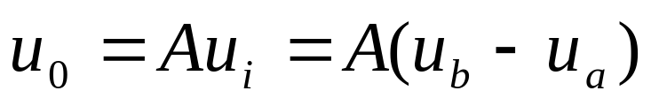
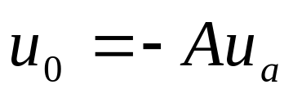
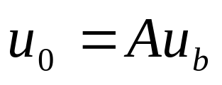
§5-1 运算放大器的电路模型
多端元件、有源元件
-
-
A
一、运算放大器的电路符号
+
+
+
a、b为输入端， c为输出端
+
-
A—放大倍数
b端接地，则
a为倒向输入端。
a端接地，则
b为非倒向输入端。

Slide 4
-
A
-
+
A
+
+
二、运放的特性
运放有两个工作区：放大区和饱和区。
u_{i}
u₀
t
饱和区
0
-ε
u_{i}
u₀
ε
饱和区
0
t
放大区
利用运放的饱和特性作比较器

Slide 5


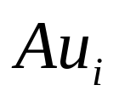
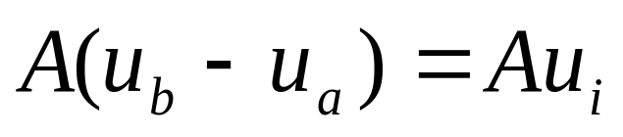
运放为单方向的差动放大器。
运放工作在放大区时：其等效的电路模型为
-
+
+
-
+
-
受控源为
R_{i} —— 输入电阻，很大
R₀ —— 输出电阻，较小

Slide 6

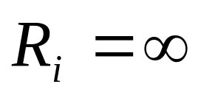
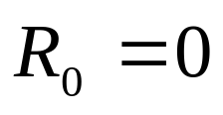

当
时，
称为理想运放。
-
-
+
+
+
运放的 “开环”、 “闭环”
Notes:
开环系统（open loop control）是指在一个控制系统中系统的输入信号不受输出信号影响的控制系统。也就是，不将控制的结果反馈回来影响当前控制的系统。
闭环(闭环结构）是将系统输出量的测量值与所期望的给定值相比较，由此产生一个偏差信号，利用此偏差信号进行调节控制，使输出值尽量接近于期望值。
含运放的电路一般人为设定采用闭环结构，开环状态极不稳定

